Slide 1
氯气的性质及应用
朝阳区线上课堂·高一年级化学
北京工业大学附属中学 李 爽

Slide 2
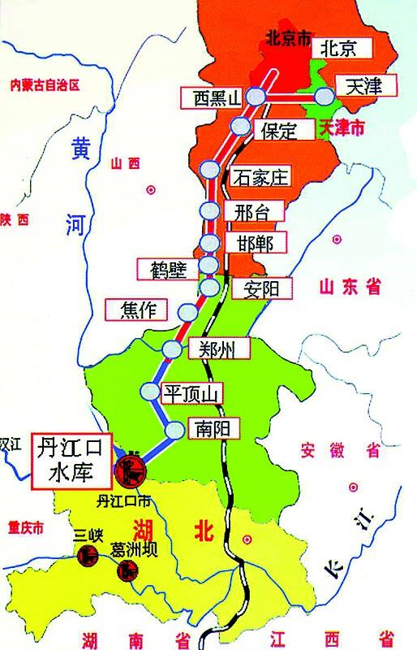
Notes:
南水北调中线工程：
南水北调中线工程，是从长江最大支流汉江中上游的丹江口水库调水，在丹江口水库东岸河南省淅川县九重镇境内的工程渠首开挖干渠，经长江流域与淮河流域的分水岭方城垭口，沿华北平原中西部边缘开挖渠道，在荥阳通过隧道穿过黄河，沿京广铁路西侧北上，自流到北京市颐和园团城湖的输水工程。
输水干渠地跨河南、河北、北京、天津4个省、直辖市。受水区域为沿线的南阳、平顶山、许昌、郑州、焦作、新乡、鹤壁、安阳、邯郸、邢台、石家庄、保定、北京、天津等14座大、中城市。重点解决河南、河北、北京、天津4省市的水资源短缺问题，为沿线十几座大中城市提供生产生活和工农业用水。

Slide 3
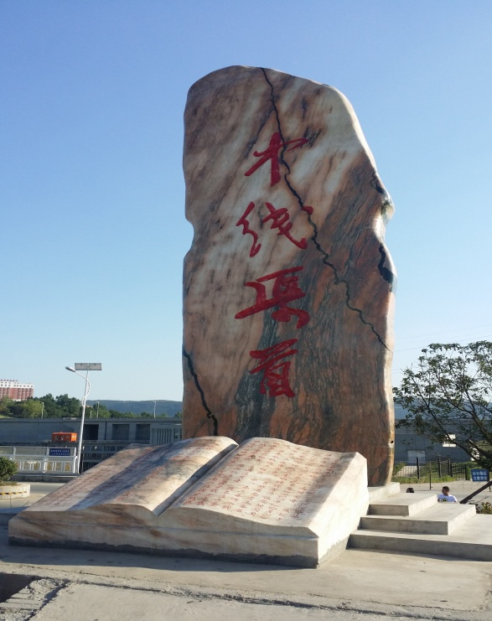
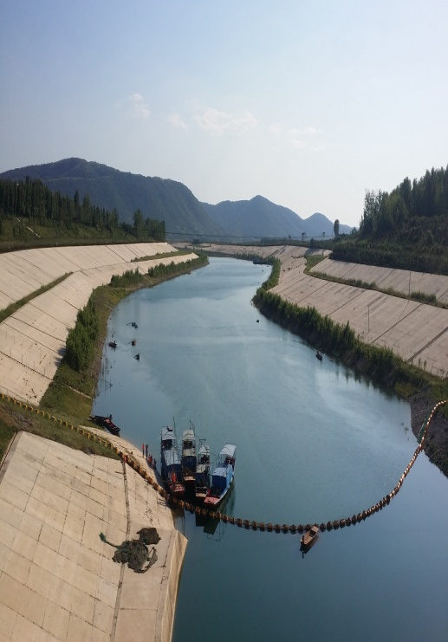
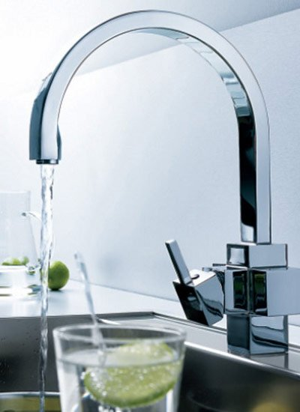
…
颐和园团城湖
南水北调中线工程的源头—丹江口水库
Notes:
可因为人为和自然因素（工业污水和生活用水），源水中就有了各种各样的杂质，从给水的角度来说，这些杂质可分为悬浮物、胶体、和溶解物三大类，而城市的自来水厂就是除去这些源水中可能会给人类和工业带来危害的成分，使净化后的水能够满足人民生活和工业的需要。

Slide 4
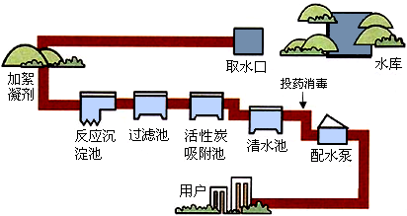
主加氯
沉淀
过滤
杀菌消毒
氯气溶于水究竟发生了什么?

Slide 5
漂白
Cl₂+H₂O=HCl+HClO
杀菌消毒
氯水

Slide 6
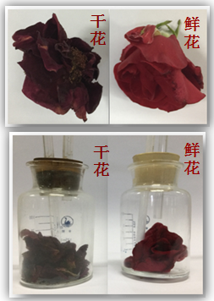
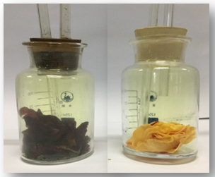
环节一：探究谁能杀菌消毒漂白
通入干燥的氯气
干花
鲜花
现象 | 结论
干花没有褪色,鲜花颜色迅速变浅
干燥的氯气没有漂白作用，而氯气与水分子发生作用则产生了漂白作用
HClO？

Slide 7
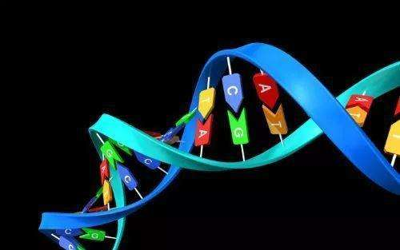
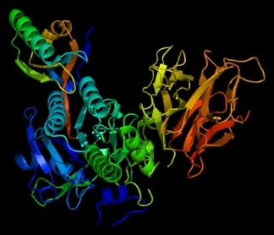
环节一：探究谁能杀菌消毒---次氯酸的功能
+1
HClO
次氯酸的杀菌原理
次氯酸分子小，不带电荷，容易渗透进入细菌（病毒）体内
DNA
酶(蛋白质)

Slide 8
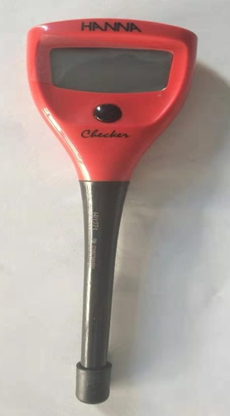
H⁺+Cl⁻
如何检验H⁺?
Cl₂+H₂O=HCl+HClO
电源开关
胶帽
氯水

Slide 9
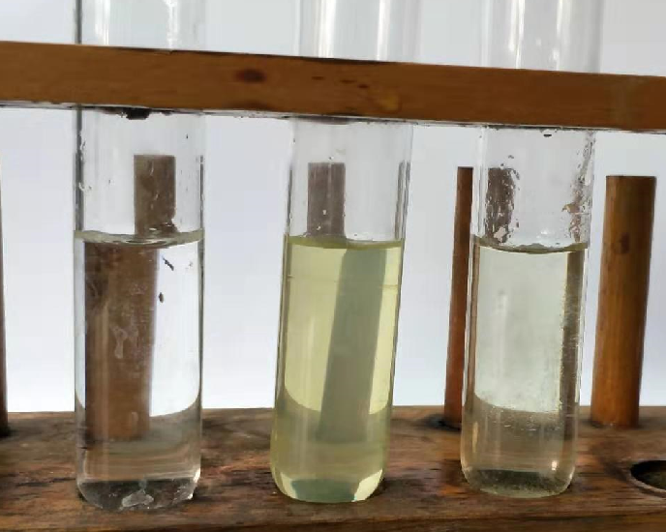
环节一：探究谁能杀菌消毒漂白
CCl₄
萃取后 的CCl₄
萃取后的氯水
10mLCCl₄和10mL新制氯水，振荡，静置20分钟
现象 | 结论
下层CCl₄层黄绿色较深，上层氯水层颜色较浅
大多数氯气分子被萃取到下层CCl₄中,氯水层中还有少量氯气分子

Slide 10
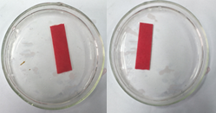
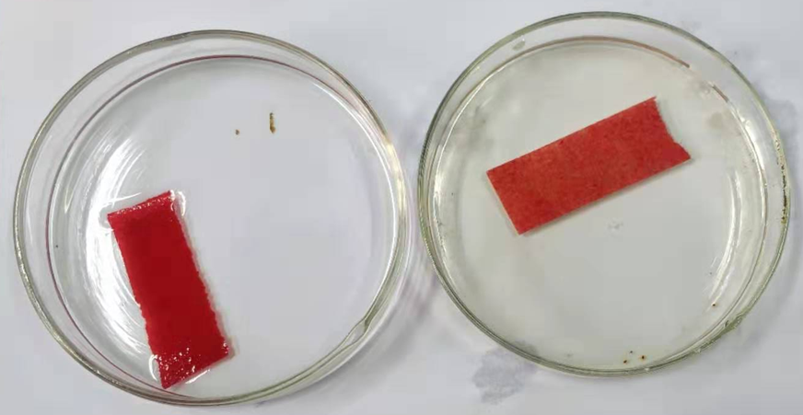
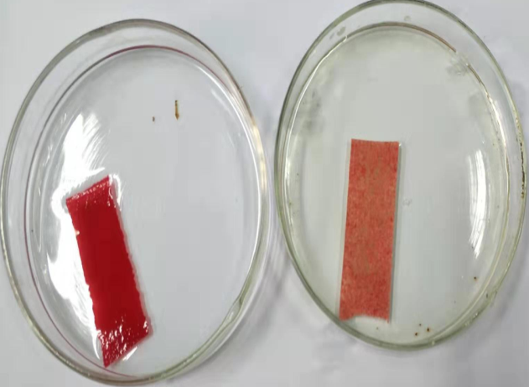
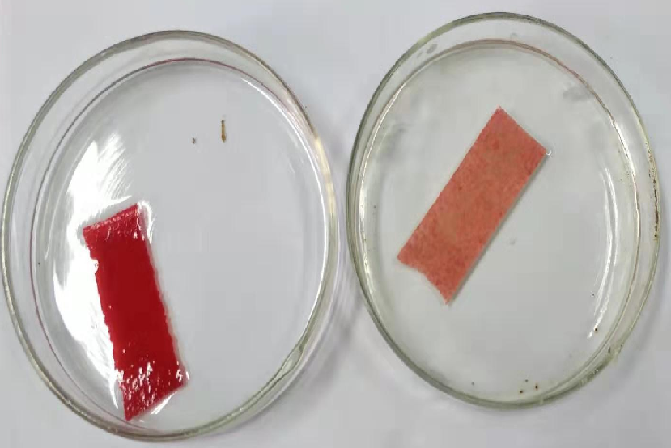
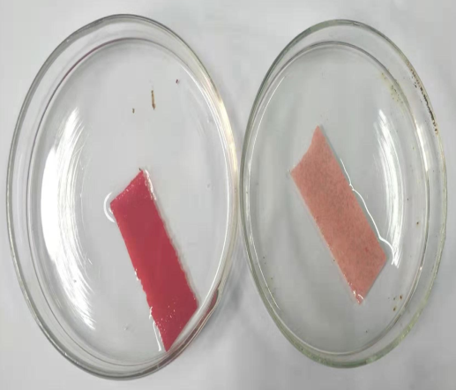
环节一：探究谁能杀菌消毒漂白
将下层CCl₄层和上层氯水层分别倒
入培养皿中，各放置1张红色纸条
CCl₄层 氯水层
CCl₄层 氯水层
CCl₄层 氯水层
CCl₄层 氯水层
CCl₄层 氯水层
0min
10min
20min
30min
40min
现象 | 结论
CCl₄中的红色纸条几乎不褪色，氯水层中的红色纸条逐渐褪色
氯气分子不具有漂白功能，而HClO分子具有漂白功能

Slide 11
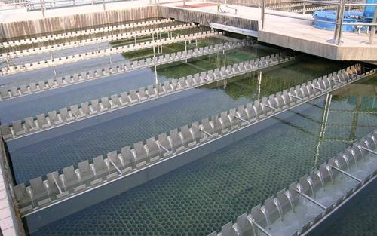
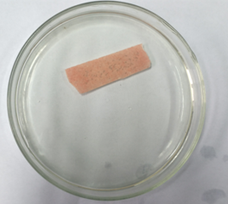
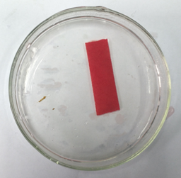
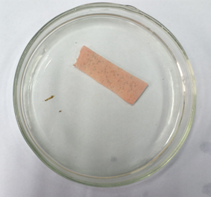
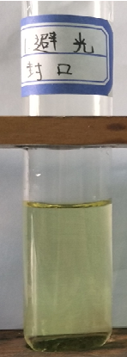
环节二：使用中可能存在的问题
开放体系的影响(避光条件下)——将新制氯水分别敞口避光存放和封口避光存放，72小时后将红色纸条置于其中30min,测其漂白能力
新制氯水
敞口避光
封口避光
现象
结论
敞口避光存放的氯水褪色较快，72小时后基本失去漂白能力；封口避光存放的氯水基本不褪色，能保持较强的漂白能力
敞口避光
封口避光
敞口避光
封口避光
敞口避光
封口避光
新制氯水
氯气挥发
24h 48h 72h

Slide 12
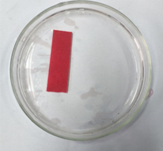
环节二：使用中可能存在的问题
光线的影响 (封口条件下) ——将新制氯水分别
不避光封口存放和避光封口存放，72小时后将红色纸条置于其中30min,测其漂白能力
新制氯水
不避光封口
避光封口
现象
结论
不避光封口存放的氯水褪色较快，72小时后基本失去漂白能力；封口避光存放的氯水基本不褪色，能保持较强的漂白能力
不避光
封口
避光封口
不避光
封口
避光封口
不避光
封口
避光封口
新制氯水
光照
次氯酸在光照条件下不稳定
2HClO
2HCl+O₂
24h 48h 72h

Slide 13
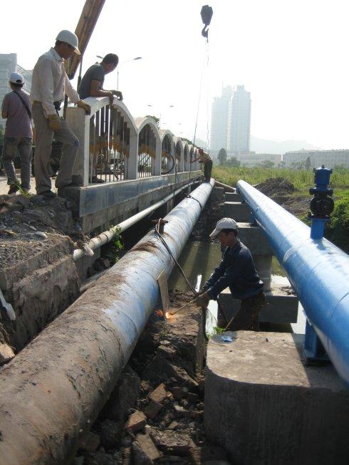
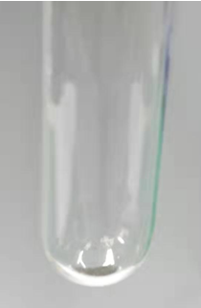
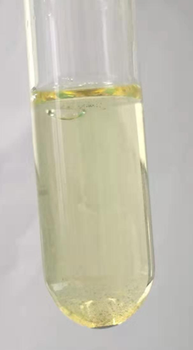
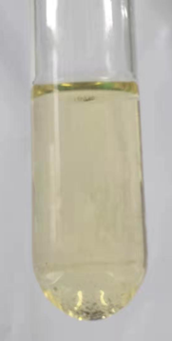
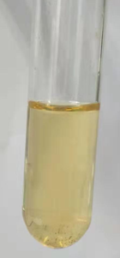
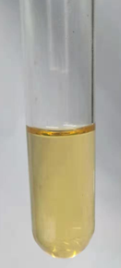
环节二：使用中可能存在的问题
加入少量铁粉
加入2滴管氯水
0min 15min 30min 45min
现象 | 结论
1.没有观察到气泡
2.铁粉的量越来越少，氯水颜色由黄绿色变为棕黄色
1、铁粉没有与H⁺反应产色氢气
2、铁粉与氯水发生了氧化还原反应，产生Fe³⁺

Slide 14
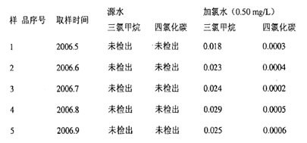
环节二：使用中可能存在的问题
——选自文献《二氧化氯(C1O₂)与氯气(C1₂)两种消毒法消毒效果及优缺点的对比与研究》
v
v
v
v
分析数据，可以得出结论
氯水可能和水中的有机物反应，生成某些新物质,
这些都是有害的有机氯化物

Slide 15
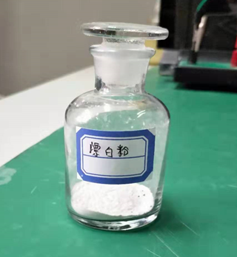
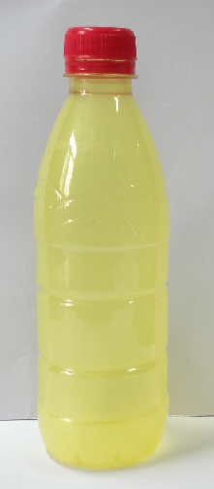
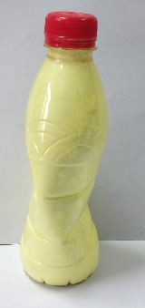
环节三：漂白粉、漂白液的制备及高效使用
制备漂白粉
加入适量固体Ca(OH)₂振荡30s
继续振荡30s
现象 | 结论
氯气和Ca(OH)₂反应，可以制得漂白粉
矿泉水瓶变瘪了
2Cl₂+2Ca(OH)₂=Ca(ClO)₂+CaCl₂+2H₂O（有效成分Ca(ClO)₂）

Slide 16
环节三：漂白粉、漂白液的制备及高效使用
+1
+1
HClO
Ca(ClO)₂
HClO
ClO–
?
HClO
利用强酸制弱酸，将漂白粉酸化
利用自然环境中的CO₂
一般情况下，细菌表面、染料离子表面都带负电荷，HClO不仅分子体积小，而且是中性分子，容易渗入细菌体内；次氯酸根带负电，难以靠近带负电荷的细菌和染料离子，所以消毒漂白能力低于次氯酸

Slide 17
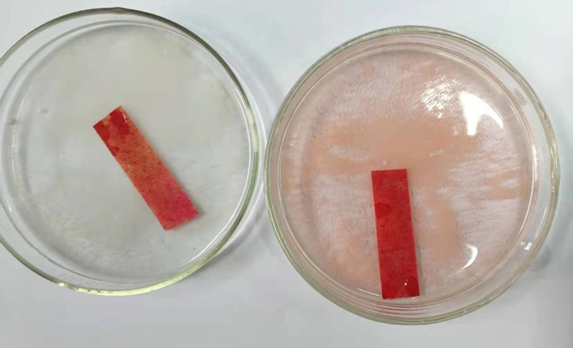
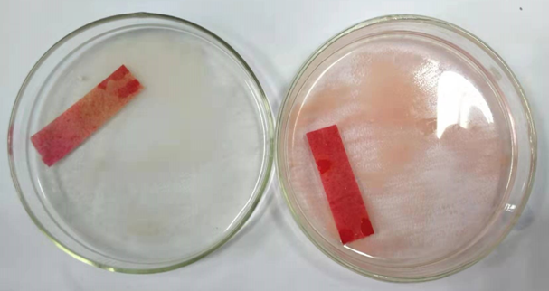
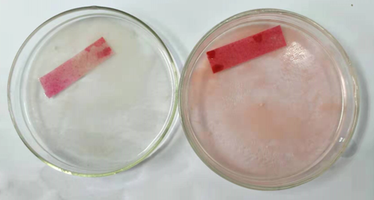
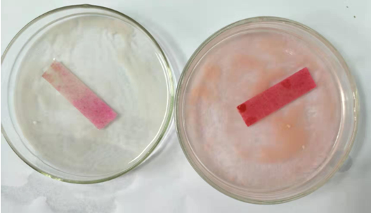
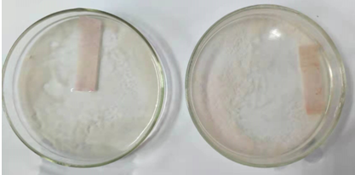
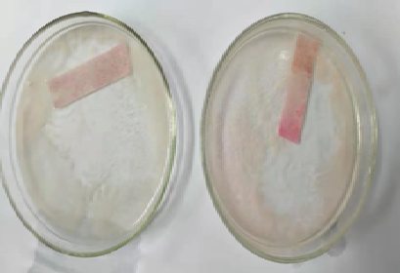
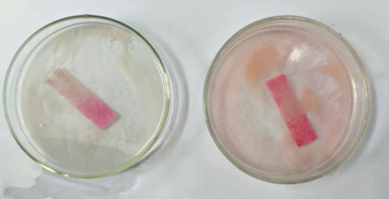
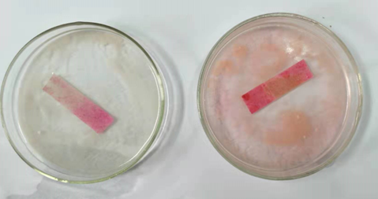
将适量漂白粉溶于水中，向其中一份漂白粉中滴加5滴稀硫酸酸化，另一份漂白粉不进行酸化。然后分别放入红色纸条
酸化 未酸化
酸化 未酸化
酸化 未酸化
酸化 未酸化
0min
1min
2min
3min
酸化 未酸化
酸化 未酸化
酸化 未酸化
酸化 未酸化
2h
1h
30min
10min

Slide 18
环节三：漂白粉、漂白液的制备及高效使用
现象 | 结论
1、经硫酸酸化的漂白粉，其漂白速度更快
2、未经酸化的漂白粉也有漂白效果，但是速度较慢
漂白粉中的Ca(ClO)₂能与空气中的CO₂发生反应
写出Ca(ClO)₂与空气中的CO₂发生反应的方程式
Ca(ClO)₂+CO₂+H₂O=CaCO₃ +2HClO

Slide 19
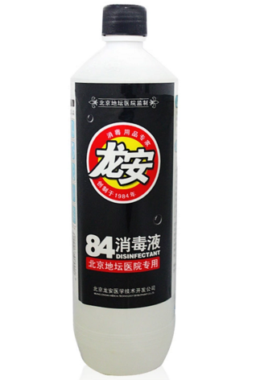
环节三：漂白粉、漂白液的制备及高效使用
1984年，金耀光先生在北京第二传染病医院期间研发了一种“含氯消毒剂”，一经使用，止住了病人在住院期间因二次感染而死亡的现象，因此被命名为“84”消毒液，并获得了国家进步二等奖。
写出用Cl₂和NaOH氢氧化钠制备漂白液的方程式
Cl₂+2NaOH=NaCl+NaClO+H₂O
有效成分?
写出NaClO与空气中的CO₂发生反应的方程式
NaClO + CO₂ + H₂O = NaHCO₃ + HClO

Slide 20
氯的应用
化合价
+7
氯消毒
+5
KClO₃
ClO₂
含氯物质
+3
+1
HClO
NaClO
实验验证
0
Cl₂
收集证据
HCl
-1
HCl
NaCl
氢化物
单质
氧化物
酸
盐
类别
得出结论
Notes:
通过氯的应用这一真实的情景，真实的问题，了解到氯的应用价值----消毒，并通过已知的含氯物质，预测具有消毒能力的物质可能是谁，然后通过实验验证（注意控制变量和对比实验的思想），实施实验、收集证据、分析推理得出结论的证据推理能力（现象的描述，并根据现象得出结论的证据推理能力）。再次回到可能遇到的问题，寻找更加合适的含氯消毒剂，（应用复分解反应规律和氧化还原反应原理落实含氯物之间的转化）。
基于真实情景，提出问题，设计方案（控制变量，空白对照实验）、实施实验、收集证据、分析推理、得出结论的认识模型。

Slide 22
谢谢您的观看
北京市朝阳区教育研究中心 制作

